Slide 1
ELS 공모 사모
&
해외금리 DLF
한국자산평가
파생평가사업본부
주식파생평가팀
김영현

Slide 2
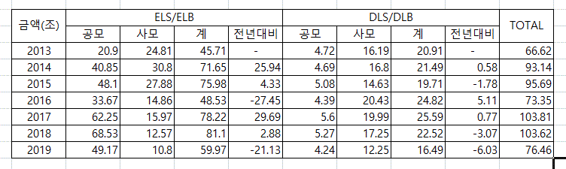
<출처: 본부장님 교육자료>

Slide 3


공모
불특정 다수
ELS 판매
ELS 구입
<개인>
<최소 투자금액 : 100만원>

Slide 4
사모
개인(돈 많은 사람) or 기관

Slide 5
사모
최소 투자금액 | 2000만~3000만원
스케줄 | 공모: 계획되어 있다. 사모: 내가 원할 때 설정 가능하다.
기초자산 선택 | 공모: 발행사 마음 사모: 투자자의 요구를 반영해줌 (시장상황에 맞는 종목 설정 가능)
특징 | 투자자를 모아서 발행할 수 있다. (사모펀드 처럼) 단독 사모 ELS 발행이 가능 (개인이 수억원 이상 투자할 경우)
특징2 | 기초자산의 움직임이 내가 설정한 상품구조의 반대로 움직일 경우, 이에 대한 방어 수단이 없다. (손절매 불가)
출처https://www.edaily.co.kr/news/read?newsId=02059846599428880&mediaCodeNo=257

Slide 6
공모와 사모
공모 : 발행사 마음대로.
사모 : 쩐주 마음대로.

Slide 7
ELS / DLS
 | 주가지수 or 주가 | Commodity(유가 골드), Fund(ETF) 등
 | ELS (Equity Linked Security) | DLS (Derivatives Linked Security)

Slide 8
ELS / ELB
 | 원금보장 | 원금비보장
 | ELB(Equity Linked Bond) | ELS(Equity Linked Security)

Slide 9
ELS / ELF
 | 증권사에서 산다 | 운용사는 ELS를 만들 수 있는 권한이 없다. 그래서 펀드에 ELS를 담는다. 그 펀드를 은행에서 판매!
 | ELS(Equity Linked Security) | ELF(Equity Linked Fund)

Slide 10
<출처: 금융감독원>
제목: 주요 해외금리 연계 파생결합상품 판매현황 및 대응방향

Slide 11
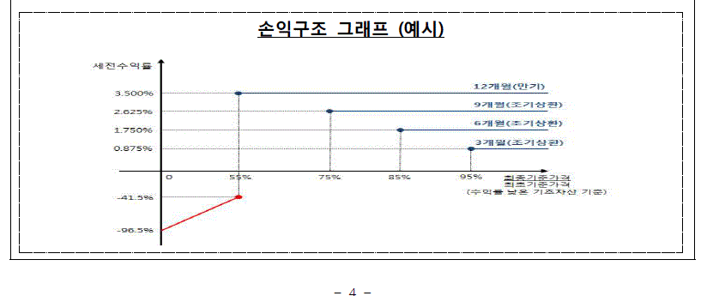

Slide 13
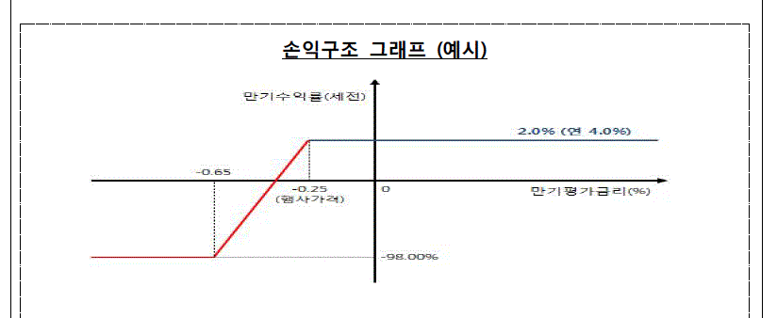
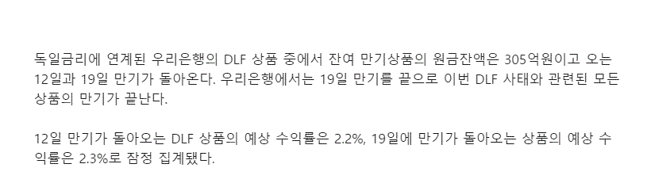

Slide 14
이런 파생옵션 상품 특징
만기가 존재한다.
행사가격이 존재한다.

